Slide 1
Data Structures
제 7 강 트리

Slide 2
학습목표
트리의 개념을 이해한다.
이진 트리의 자료구조를 알아본다.
이진 트리의 순회를 이해한다.
이진 탐색 트리의 개념을 이해하고 연산 방법을 이해한다.
히프의 자료구조를 이해한다.

Slide 3
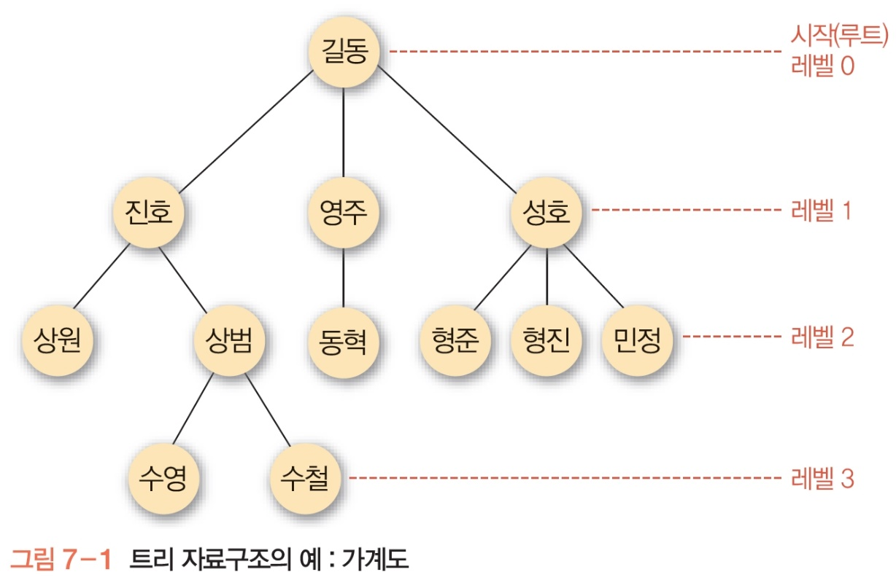
트리의 이해
트리는 선형 자료구조와 같이 1 : 1관계가 아니라 1 : n 관계의 비선형 자료구조 이다.
트리는 계층 관계로 만들어진 계층형 자료구조
상범 에게 길동은 ? 조상
상범 에게 진호는 ? 부모
상범 에게 상원은 ? 형제
상범 에게 수영은 ? 자식
조상 : 자신과 연결된 선을 따라 위로 올라가면서 만나는 사람
자손 : 자신과 연결된 선을 따라 아래로 내려가면서 만나는 사람

Slide 4
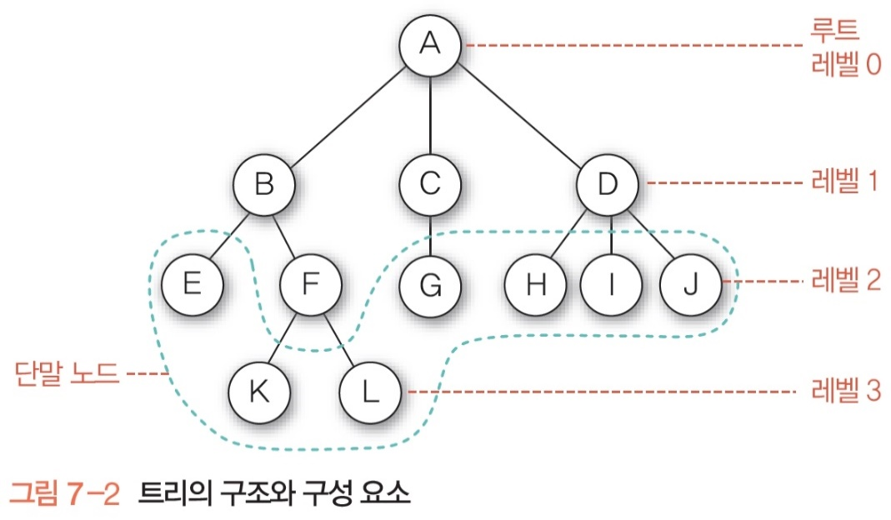
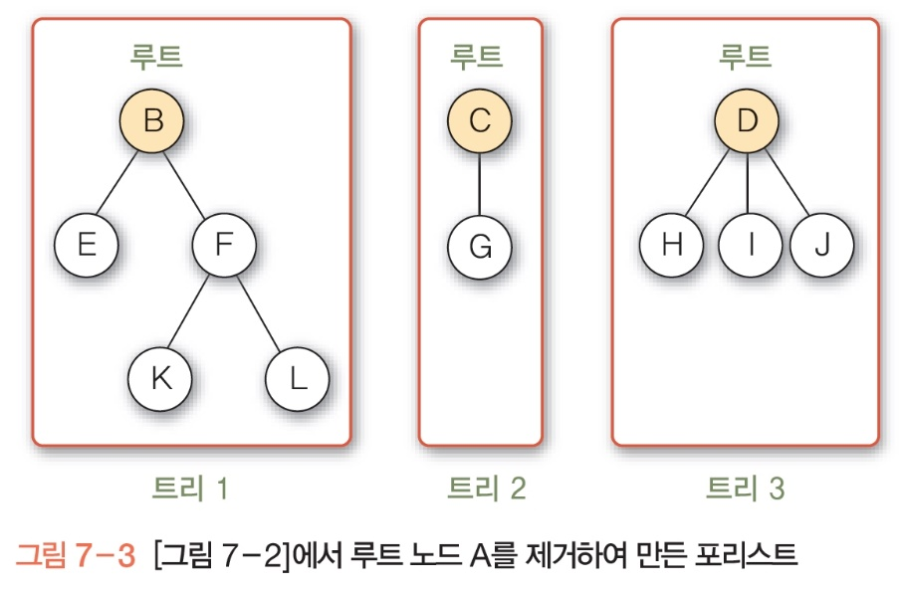
트리의 이해
트리의 구성
노드 : 원으로 표현, 자료를 저장하는 장소
간선 : 노드와 노드를 연결하는 선
차수 : 노드에서 뻗어나가는 간선의 개수(자식 노드의 수)
트리의 차수 : 트리 전체의 차수 중 가장 큰 값
루트 노드 : 트리의 시작 노드 레벨 0인 노드
단말 노드(단 노드) : Terminal node 또는 leaf 노드 , 차수가 0인 노드
간 노드 : 루트 노드와 단말 노드 사이의 노드
노드의 높이 : 루트로 부터 노드에 이르는 간선의 개수
트리의 높이 : 루트로 부터 단노드에 이르는 간선 중 가장 큰 수
포리스트(forest) : 루트 노드를 제거함으로 만들어지는 서브 트리 들
노드
간선

Slide 5
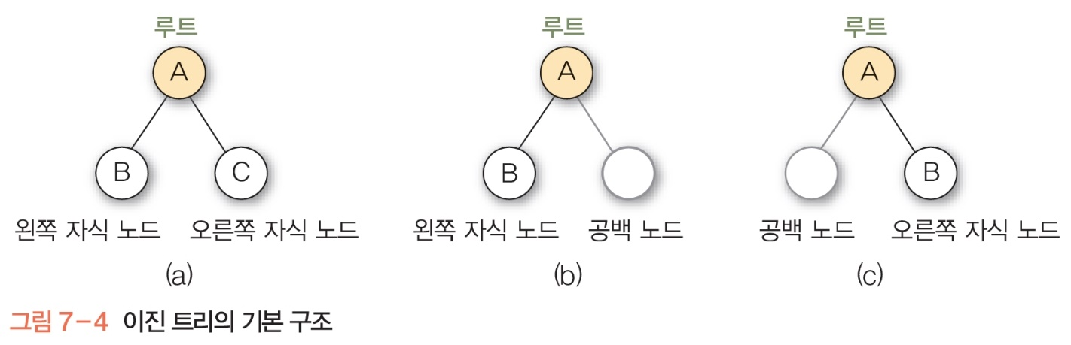
이진 트리
이진 트리의 개념과 구조
트리의 구조를 일정하게 제한하여 정의하면 트리의 연산이 단순하고 명확해진다.
트리의 차수가 2이하로 되도록 정의하는 트리를 이진 트리 라 한다.
이진 트리는 최대 왼쪽 노드와 오른쪽 노드 두 개만 가질 수 있다.

Slide 6
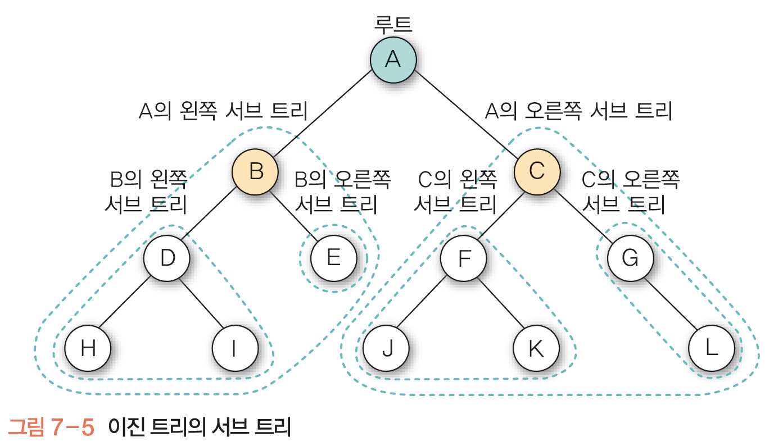
이진 트리
이진 트리의 개념과 구조
이진 트리의 모든 노드는 왼쪽 자식 노드를 루트로 하는 왼쪽 서브 트리와 오른쪽 자식 노드를 루트로 하는 오른쪽 서브 트리를 갖는다.
이진 트리는 부모-자식 관계가 하위 레벨에서도 순환적으로 반복되는 계층 구조이므로 이진 트리의 각 서브 트리 역시 모두 이진 트리 여야 한다.

Slide 7
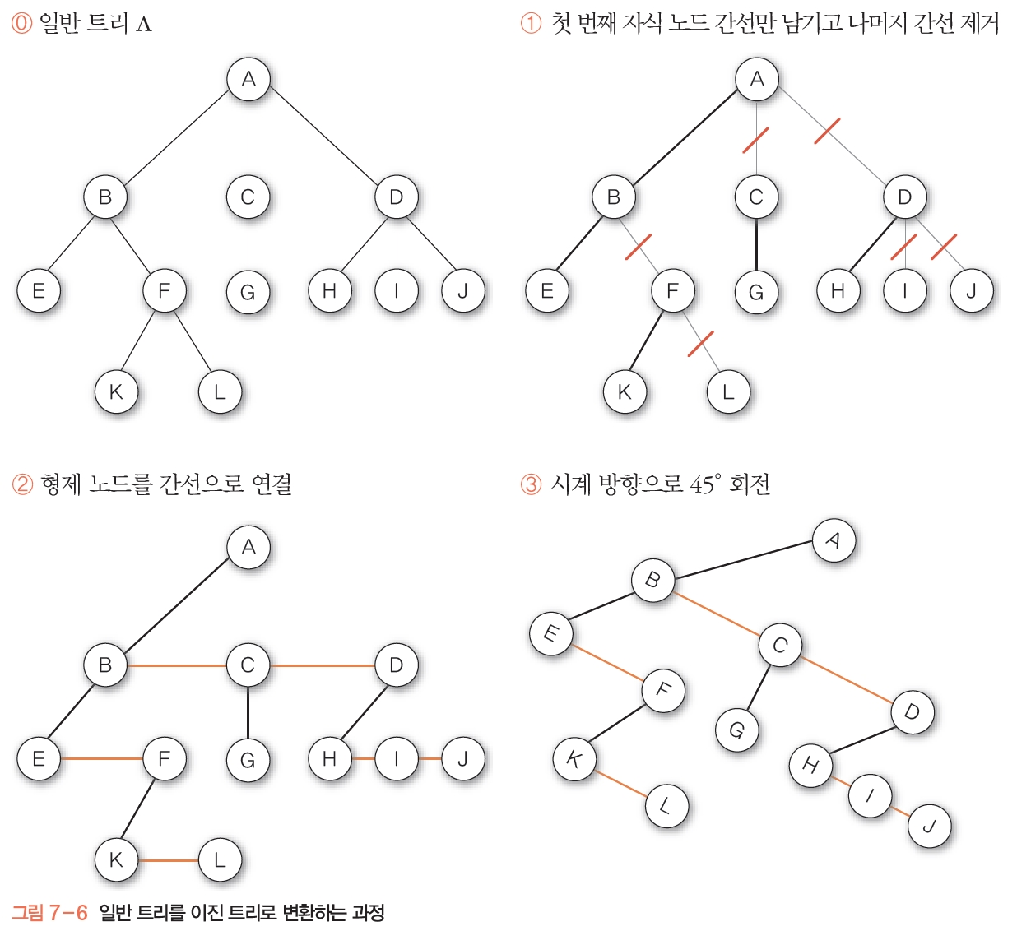
이진 트리
이진 트리의 개념과 구조
일반 트리 → 이진 트리 변환

Slide 8
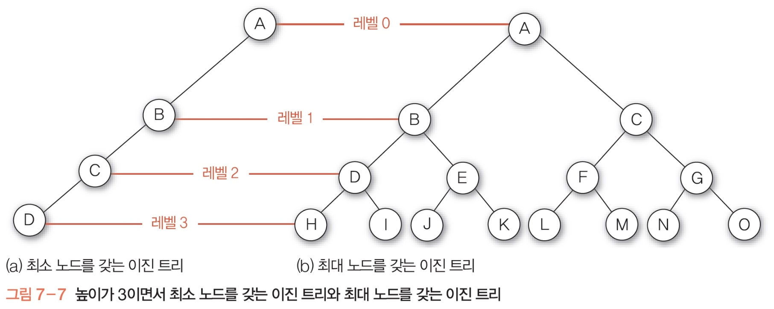
이진 트리
이진 트리의 추상 자료형 p339 [ADT 7-1]
추상자료형에 따라 만들어진 이진 트리의 특징
노드가 n개인 이진 트리는 항상 간선이 n-1 개 이다.
높이가 h인 이진 트리가 가질 수 있는 노드 개수는 최소(h+1)개 이며, 최대 (2^{h+1} – 1)개 이다.

Slide 9
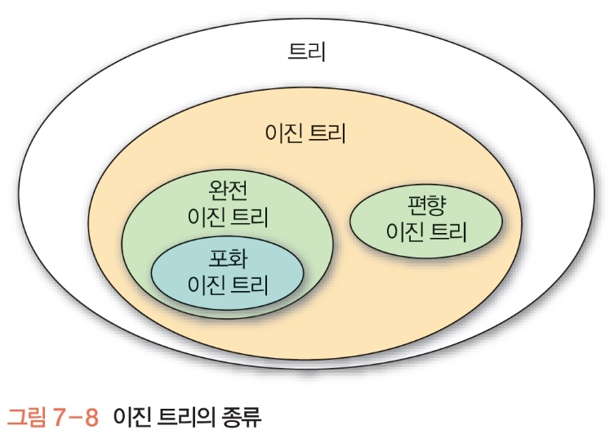
이진 트리
이진 트리의 종류
포화 이진 트리
모든 레벨에 노드가 꽉 차 있는 트리
높이가 h일 때 노드가 (2^{h+1} – 1)개로 최대 노드 수를 갖는다.
포화 이진 트리의 노드는 위치에 따라 일정한 노드 번호를 붙일 수 있다.
루트 노드를 1번으로 하고 하위 레벨로 내려가면서 왼쪽에서 오른쪽으로 (2^{h+1} – 1)번 까지 번호를 붙인다.
완전 이진 트리
높이가 h이고 노드 수가 n개 일 때 ( 단, n <2^{h+1} – 1 ), 노드 위치가 포화 이진 트리에서의 노드 1번부터 n번까지의 위치와 완전히 일치하는 이진 트리
완전 이진 트리에서는 (n+1)번 부터 (2^{h+1} – 1)번 까지 노드는 모두 공백 노드가 된다.
편향 이진 트리
높이가 h일 때 h+1개의 노드를 가지면서,
트리가 왼쪽이나 오른쪽, 한 방향으로 서브 트리를 가지고 있는 트리

Slide 10
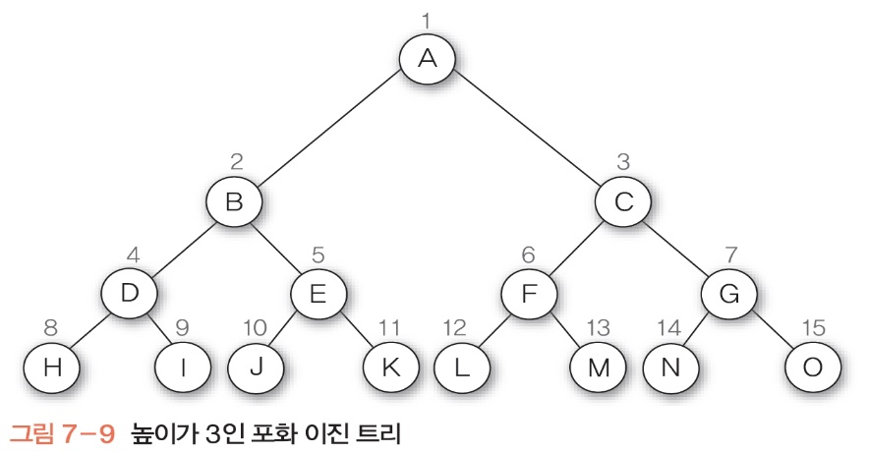
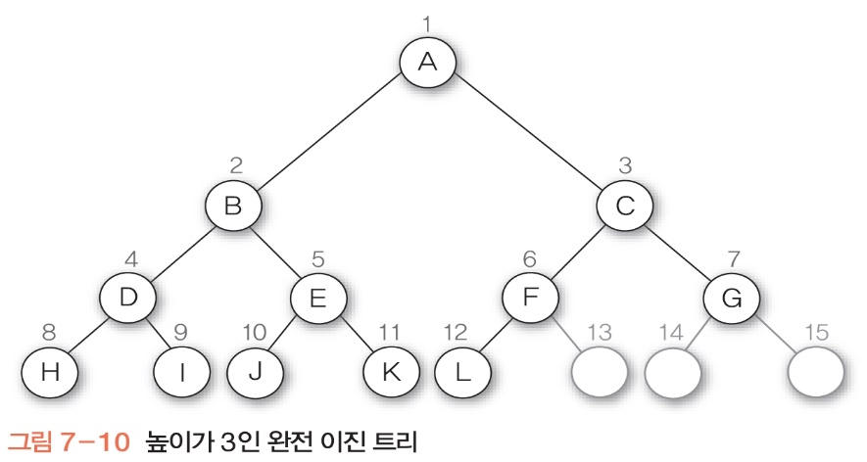
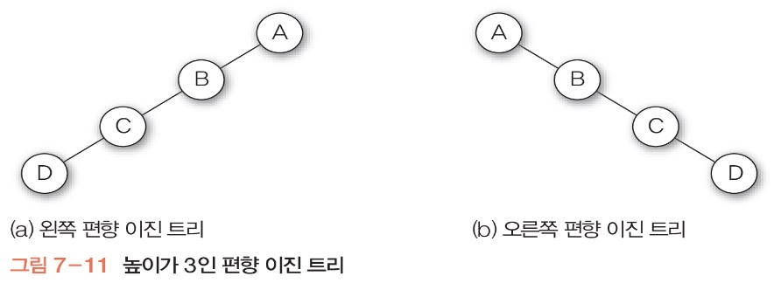
이진 트리
이진 트리의 종류
포화 이진 트리
모든 레벨에 노드가 꽉 차 있는 트리
높이가 h일 때 노드가 (2^{h+1} – 1)개로 최대 노드 수를 갖는다.
포화 이진 트리의 노드는 위치에 따라 일정한 노드 번호를 붙일 수 있다.
루트 노드를 1번으로 하고 하위 레벨로 내려가면서
왼쪽에서 오른쪽으로 (2^{h+1} – 1)번 까지 번호를 붙인다.
완전 이진 트리
높이가 h이고 노드 수가 n개 일 때 ( 단, n <2^{h+1} – 1 ), 노드 위치가
포화 이진 트리에서의 노드 1번부터 n번까지의 위치와 완전히 일치하는 이진 트리
완전 이진 트리에서는 (n+1)번 부터 (2^{h+1} – 1)번 까지 노드는 모두 공백 노드가 된다.
편향 이진 트리
높이가 h일 때 h+1개의 노드를 가지면서,
트리가 왼쪽이나 오른쪽, 한 방향으로 서브 트리를 가지고 있는 트리

Slide 11
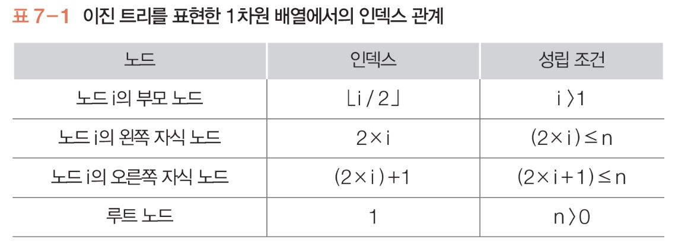
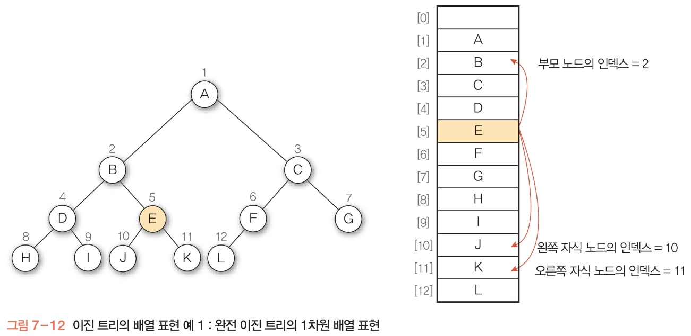
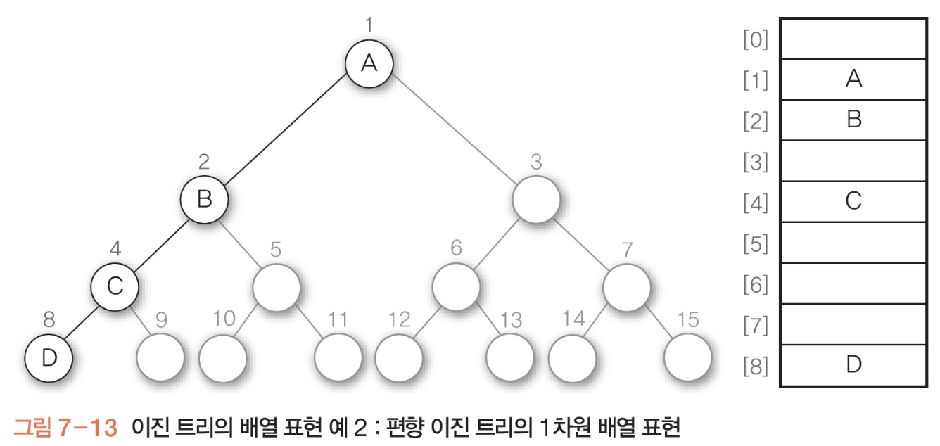
이진 트리의 구현
순차 자료구조를 이용한 이진 트리의 구현
이진 트리를 1차원 배열로 표현할 때는 높이가 h인 포화 이진 트리의 노드 번호를 배열의 인덱스로 사용한다.
루트 노드의 인덱스는 1번으로 하고 0번 인덱스는 사용하지 않는다.
노드의 개수가 n개인 이진 트리

Slide 12
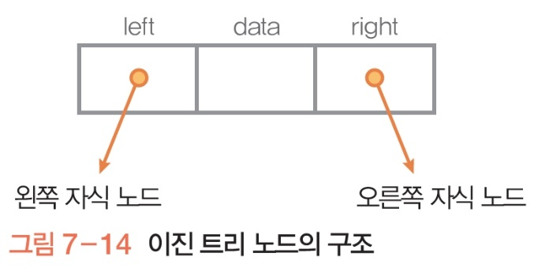
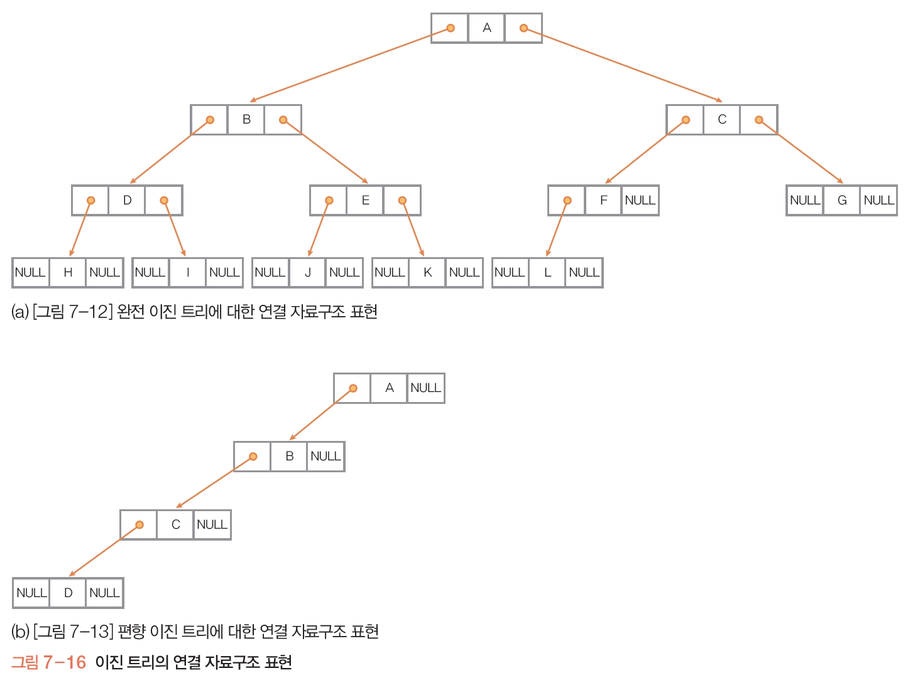
이진 트리의 구현
연결 자료구조를 이용한 이진 트리의 구현
연결 자료구조로 표현하는 이진 트리의 노드는 왼쪽 링크 필드 – 데이터 필드 - 오른쪽 링크 필드로 구성한다.
자식 노드가 없으면 링크 필드에 NULL 을 저장 한다.

Slide 13
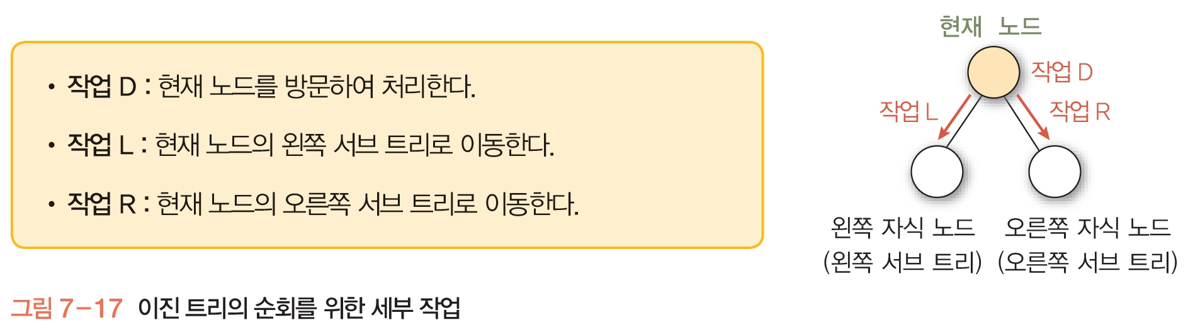
이진 트리의 순회
이진 트리 순회의 개념
순회 란 모든 원소를 빠트리거나 중복하지 않고 처리하는 연산을 의미한다.
비선형 구조인 이진 트리는 현재 노드를 처리한 후에 어떤 노드를 처리할지 결정해야 한다.
(선형 자료구조는 1 : 1관계 이므로 별도의 순회 연산이 필요하지 않다.)
하나의 노드에서 순회를 위해 수행할 수 있는 작업은 세 가지로 정의 할 수 있다.
순회의 방법에는 작업의 수행 순서에 따라 전위 순회, 중위 순회, 후위 순회 로 나눈다.
순회는 Root node, Left node, Right node 로 구분하고 Root 의 위치를 기준으로 전위, 중위, 후위 나눈다.

Slide 14
이진 트리의 순회
전위 순회 → Root – Left – Right 순으로 순회하는 방식
Root
A
B
C
Right
Left
Right 부분 서브 트리
Left 부분을 서브 트리로 보면
D
E
F
G
Root
H
I
J
K
C
Root
B
F
G
Right
Left
Left
D
E
Right 부분 서브 트리
K
Left 부분 서브 트리
Root
Root
H
I
J
E
D
Right
Left
I
J
H
Left
Right

Slide 16
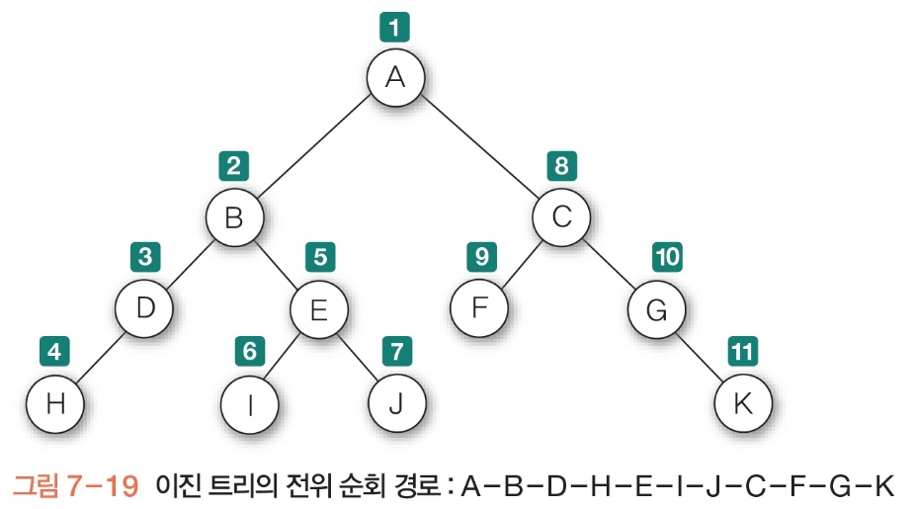
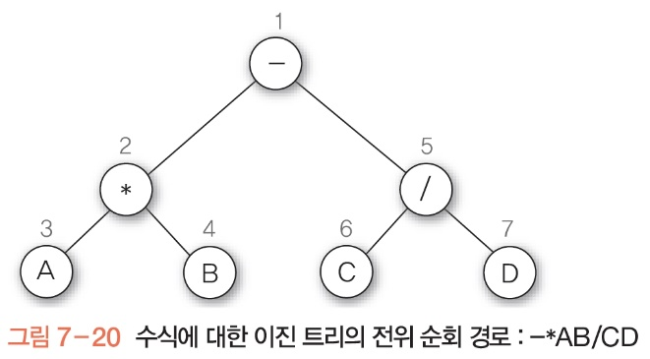
이진 트리의 순회
전위 순회 → Root – Left – Right 순으로 순회하는 방식

Slide 17
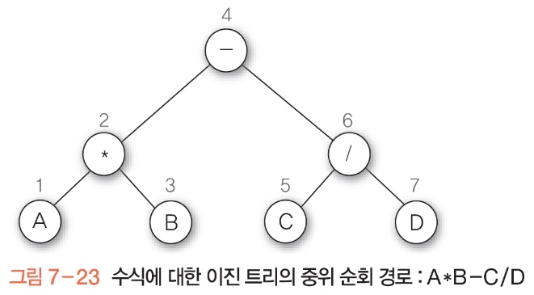
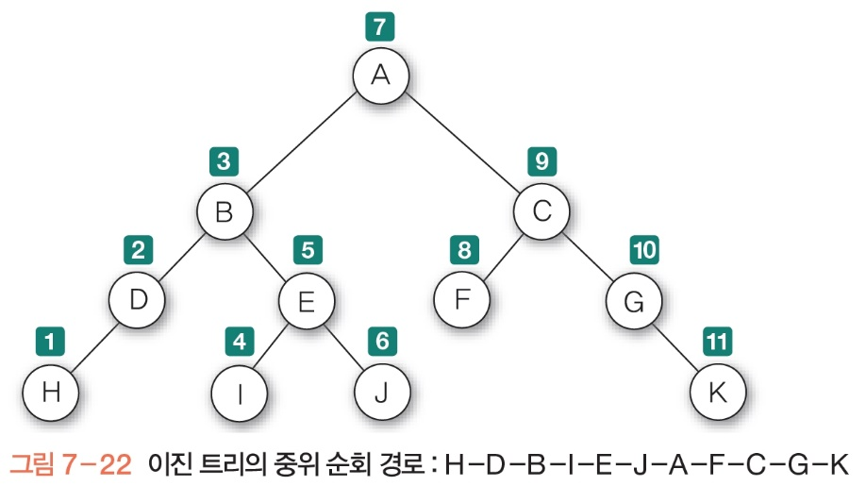
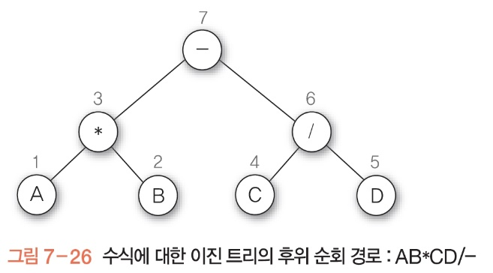
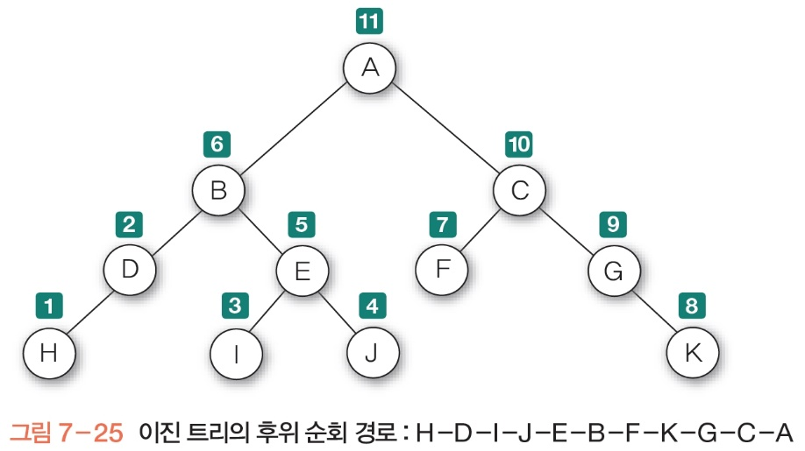
이진 트리의 순회
중위 순회 → Left – Root – Right 순으로 순회하는 방식
후위 순회 → Left – Right – Root 순으로 순회하는 방식

Slide 18
이진 트리의 순회
스레드 이진 트리
이진 트리의 순회는 각 노드에서 순회 연산을 재귀 호출을 이용하여 순환적으로 반복하여 전체 트리를 순회 처리 한다.
재귀호출방식은 수행 성능 측면에서는 시스템 스택을 사용하면서 호출과 복귀를 관리해야 하고 하위 레벨로 내려갈 수 록 재귀 호출 깊이가 깊어지므로 효율성이 떨어진다.
스레드 이진 트리는 재귀 호출 없이 순회 할 수 있도록 이진 트리를 수정한 것이다.
스레드 이진 트리는 단 노드(자식이 없는 노드)경우 링크 필드를 널 포인터 대신 순회 순서 상의 다른 노드를 가르키도록 설정한다. 이때 링크 필드를 스레드 라고 한다.

Slide 19
이진 트리의 순회
스레드 이진 트리
스레드 이진 트리에서 스레드 만드는 방법
단노드의 왼쪽 링크에 현재 노드 직전에 처리한 노드(선행자)를 저장
단노드의 오른쪽 링크에 현재 노드 직후에 처리할 노드(후행자)를 저장
이진 트리의 순화 경로는 전위, 중위, 후위 순회에 따라 달라지므로 사용할 순화 방법을 정하고 그 순회 경로에 따라 스레드를 설정한다.
-
선행자 스레드
-
후속자 스레드
후속자 스레드
*
/
*
/
A
B
C
D
A
B
C
D
그림 7-30 선행자/후속자 스레드를 갖는 스레드 이진 트리
그림 7-31 후속자 스레드를 갖는 스레드 이진 트리

Slide 20
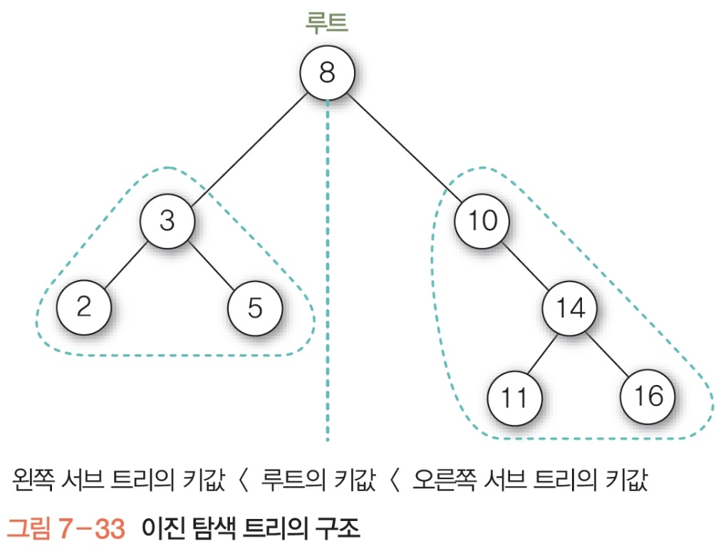
이진 탐색 트리
이진 탐색 트리의 개념
트리를 탐색용 자료구조로 이용하기 위해 원소의 크기에 따라 노드의 위치를 정한 것
탐색 : 자료를 찾는 것 – 키 : 자료를 식별할 수 있는 유일한 값
효율적인 탐색 작업을 하려면 이진 탐색 트리를 다음과 같이 정의 할 수 있다.
모든 원소는 서로 다른 유일한 키를 갖는다.
왼쪽 서브 트리에 있는 원소들의 키는 그 루트의 키보다 작다.
오른쪽 서브 트리에 있는 원소들의 키는 그 루트의 키보다 크다.
왼쪽 서브 트리와 오른쪽 서브 트리도 이진 탐색 트리다.

Slide 21
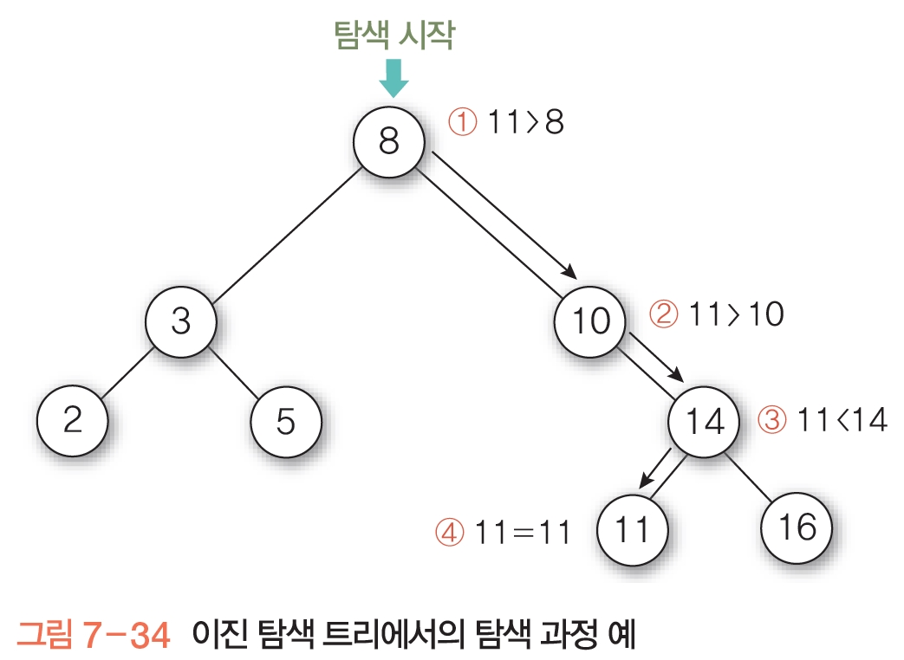
이진 탐색 트리
이진 탐색 트리의 연산
이진 트리에서 키 값이 x인 원소를 탐색하는 경우
if (키 값 x = 루트 노드의 키 값 ) 원하는 원소를 찾았으므로 탐색 연산 성공
else if (키 값 x < 루트 노드의 키 값 ) 루트 노드의 왼쪽 서브 트리에서 탐색 연산 수행
else if(키 값 x > 루트 노드의 키 값 ) 루트 노드이 오른쪽 서브 트리에서 탐색 연산 수행
다음 이진 트리에서 원소 11을 탐색해 보자
찾는 키 값 11 > 루트 노드 값 8 이므로 오른쪽 서브 트리를 탐색
찾는 키 값 11 > 노드의 키 값 10 이므로 오른쪽 서브 트리를 탐색
찾는 키 값 11 < 노드의 키 값 14 이므로 왼쪽 서브 트리를 탐색
찾는 키 값 11 == 노드의 키 값 11 이므로 탐색 성공

Slide 22
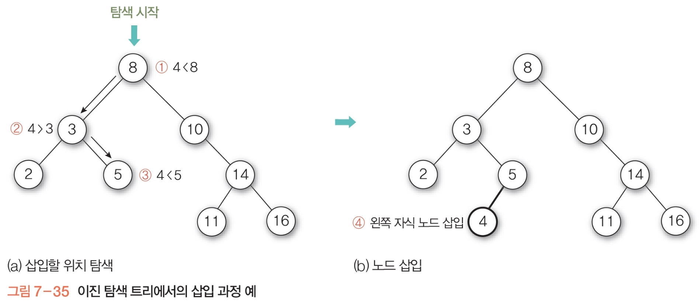
이진 탐색 트리
이진 탐색 트리의 삽입 연산
이진 탐색 트리에 삽입을 하려면
삽입하려는 원소가 트리에 있는지 먼저 탐색 → 삽입하려는 원소가 있으면 삽입 연산을 수행하지 않음
탐색 실패 → 탐색 실패가 발생한 위치에 원소를 삽입
이진 탐색 트리에 4를 삽입

Slide 23
이진 탐색 트리
이진 탐색 트리의 삭제 연산
이진 탐색 트리에 삭제 하려면
삭제하려는 원소가 트리에 있는지 먼저 탐색
삭제할 노드는 자식 노드 수에 따라 다음 세가지 경우 중 하나이다.
삭제할 노드가 단말 노드인 경우 (차수 = 0)
삭제할 노드가 자식 노드를 한 개 가진 경우(차수 = 1)
삭제할 노드가 자식 노드를 두 개 가진 경우(차수 = 2)
삭제한 후에도 이진 탐색 트리를 유지해야 하므로 후속 처리가 필요

Slide 24
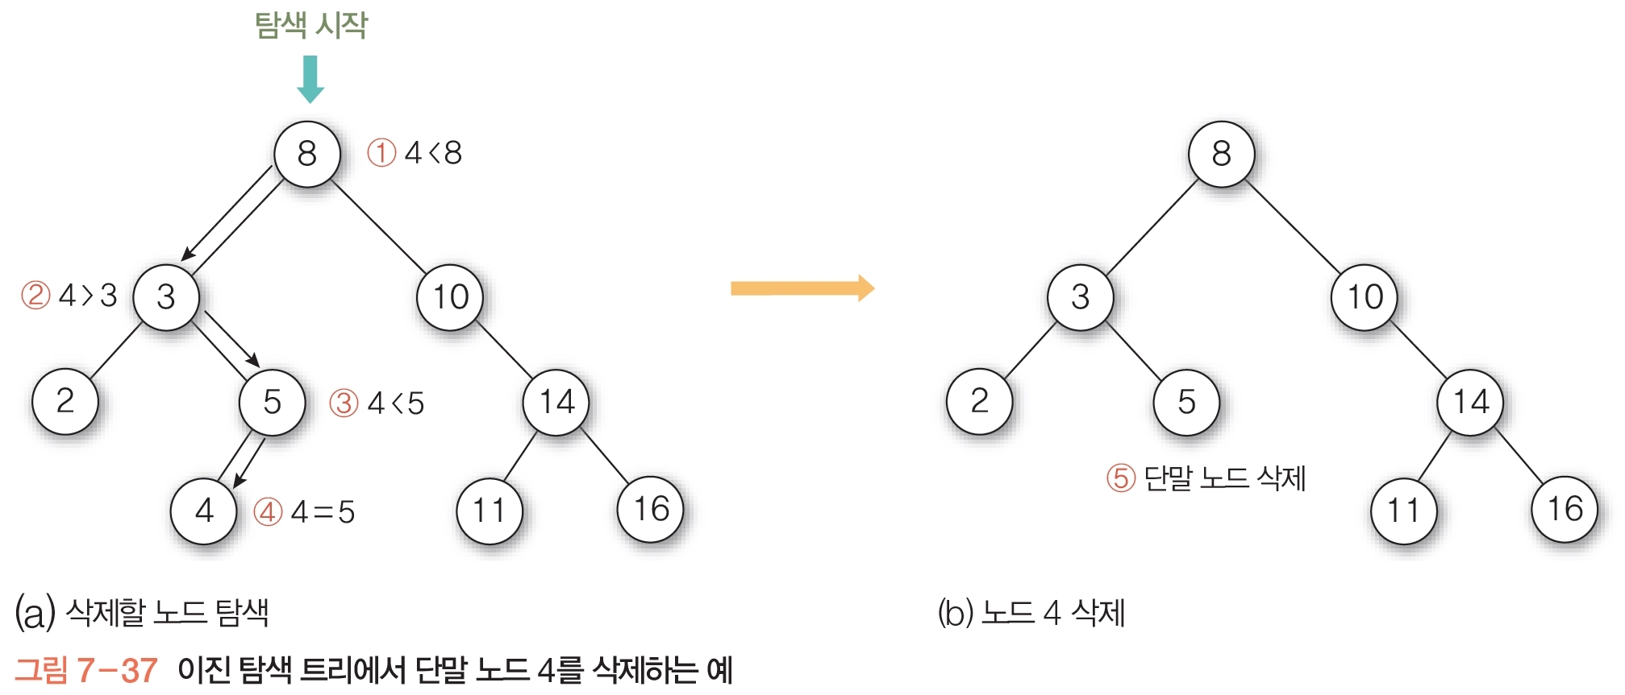
이진 탐색 트리
이진 탐색 트리의 삭제 연산
삭제할 노드가 단말 노드인 경우(차수 = 0) 의 삭제 연산
단말 노드인 4를 삭제 하는 경우

Slide 25
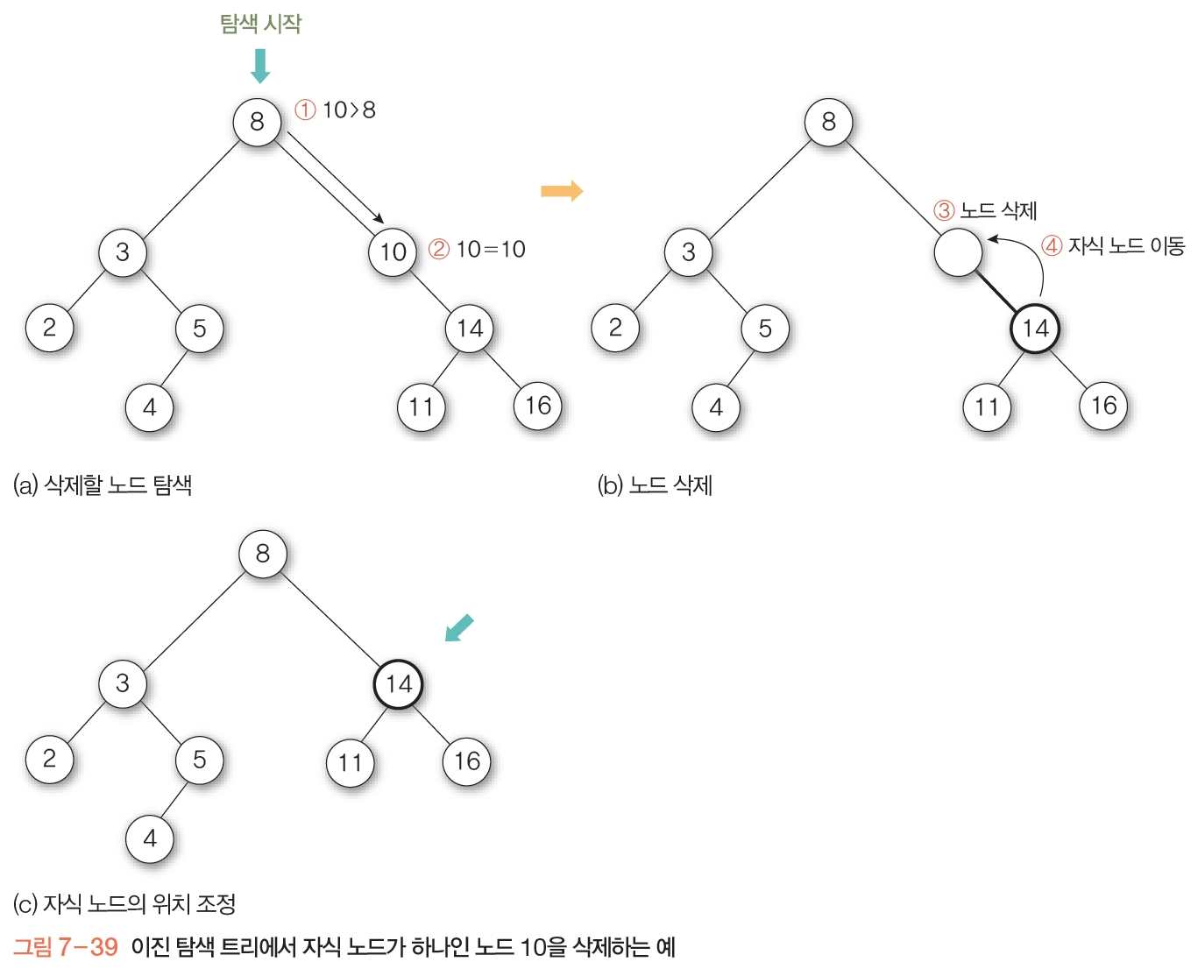
이진 탐색 트리
이진 탐색 트리의 삭제 연산
삭제할 노드가 자식 노드를 한 개 가진 경우(차수 = 1) 의 삭제 연산
탐색을 실행 후 노드를 삭제하면 자식 노드는 트리에서 빠져나가게 된다. 이때 자식 노드를 삭제된 노드의 자리로 올려 주면 된다.
자식 노드 한 개를 가진 10을 삭제 하는 경우

Slide 26
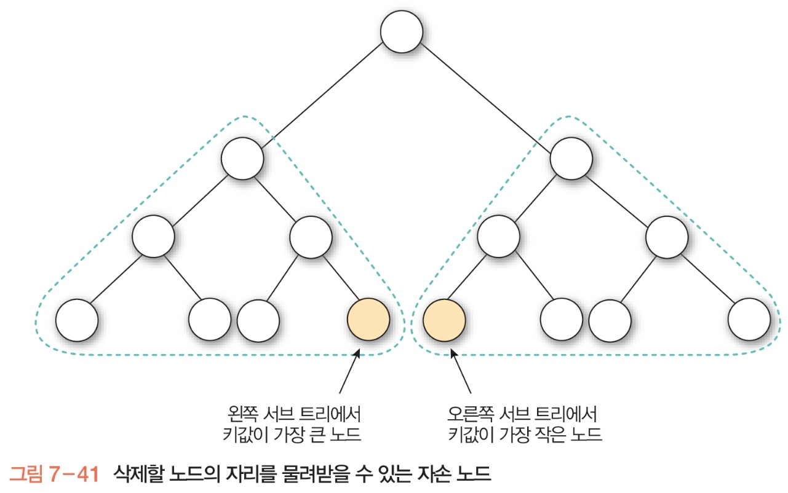
이진 탐색 트리
이진 탐색 트리의 삭제 연산
삭제할 노드가 자식 노드를 두 개 가진 경우(차수 = 2) 의 삭제 연산
삭제를 실행 한 후 삭제한 위치에 어떤 자손(자식 뿐만 아니라 왼쪽, 오른쪽 직계 자손)에게 넘겨 줄까 선택
삭제 위치에 옮길 자손은 왼쪽 서브 트리 에서는 가장 큰 값, 오른쪽 서브트리에서는 가장 작은 값이 후보가 된다.
삭제를 하고 자손 중 하나에게 자리를 물려준 후에도 이진 탐색 트리가 유지 되어야 한다.

Slide 27
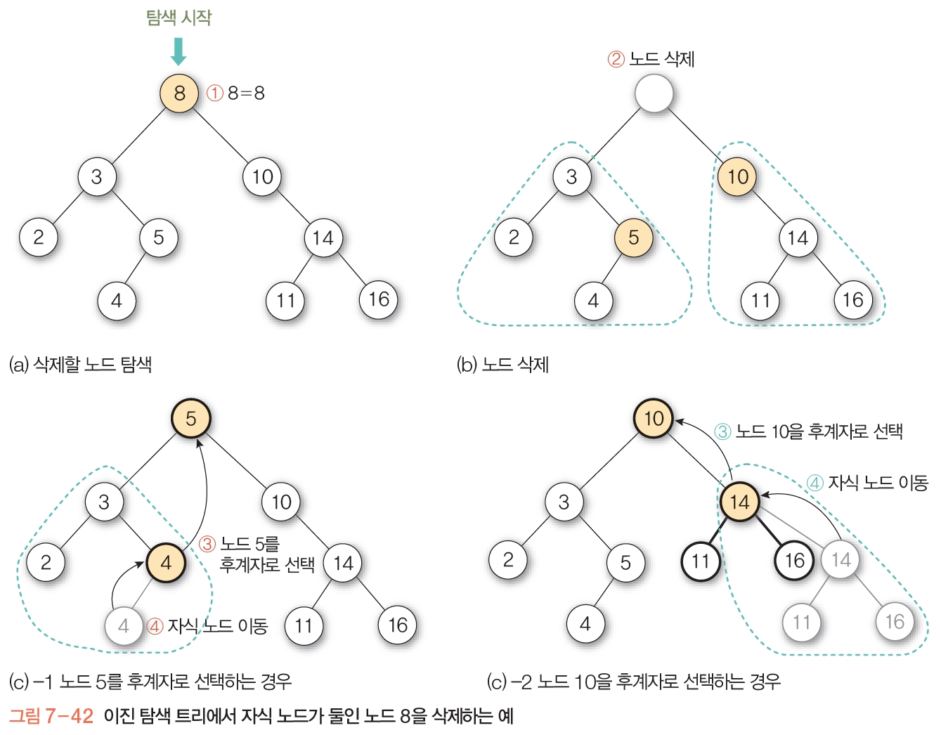
이진 탐색 트리
이진 탐색 트리의 삭제 연산
삭제할 노드가 자식 노드를 두 개 가진 경우(차수 = 2) 의 삭제 연산
루트 노드 값인 8을 삭제하는 경우

Slide 28
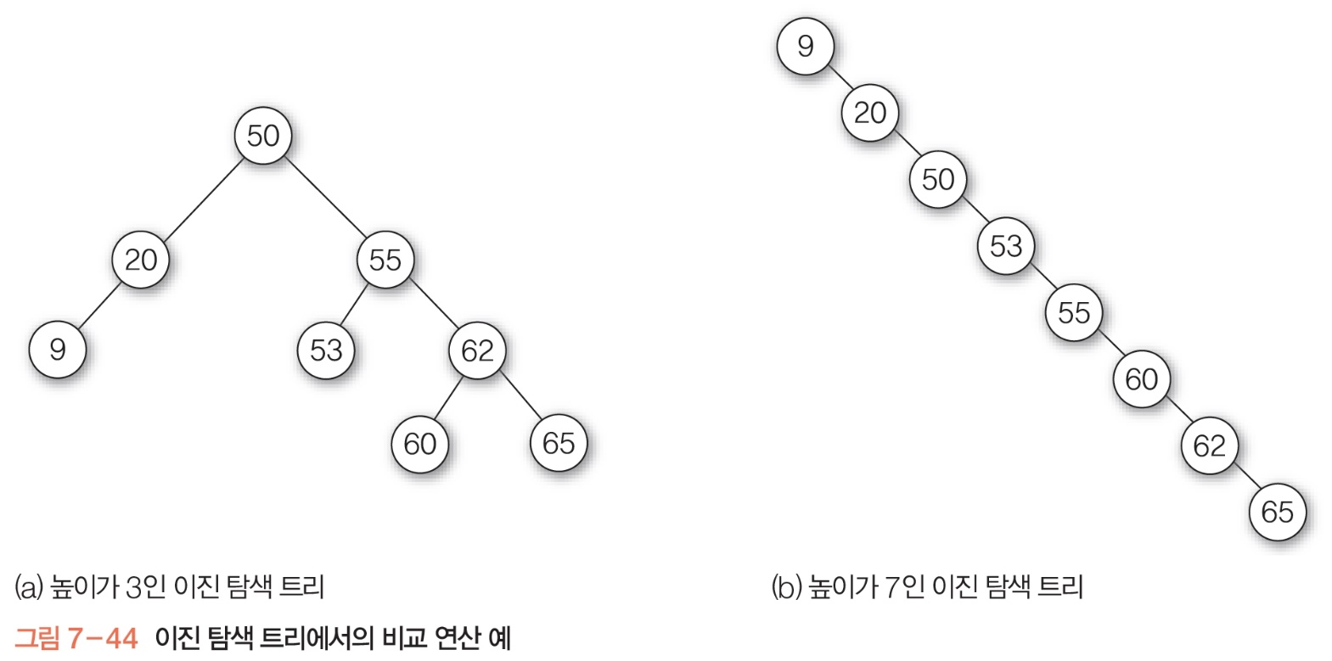
균형 이진 탐색 트리
균형 이진 탐색 트리의 개념
이진 탐색 트리의 좌우 균형이 잘 맞으면 탐색의 성능이 높다.
균형이 잘 맞는다는 것은 트리의 높이에도 밀접한 영향이 있다.
다음 트리에서 균형이 맞은 것은 둘 중 어느 것?
다음 트리에서 65를 탐색하기 위한 연산은 각각 몇 번 일어나는가?

Slide 29
균형 이진 탐색 트리
AVL 트리의 개념과 유형
AVL 트리 : 아델슨 벨스키(Adelson-Velskii) 와 란디스(Landis) 가 제안한 대표적인 탐색 트리
AVL 트리는 각 노드에서 왼쪽 서브 트리의 높이 hL과 오른쪽 서브 트리의 높이 hR의 차이가 1 이하인 균형 트리이다.
AVL 트리의 특징
왼쪽 서브 트리 < 부모노드 < 오른쪽 서브 트리 의 크기 관계를 갖는다.
각 노드의 왼쪽 서브 트리 높이와 오른쪽 서브 트리 높이의 차이(hL-hR)인 노드의 균형 인수(BF : Balance Factor) 를 관리한다.
각 노드의 균형 인수로 {-1, 0, +1} 값만 가지게 함으로써 왼쪽 서브 트리와 오른쪽 서브 트리의 균형을 항상 유지한다.

Slide 30
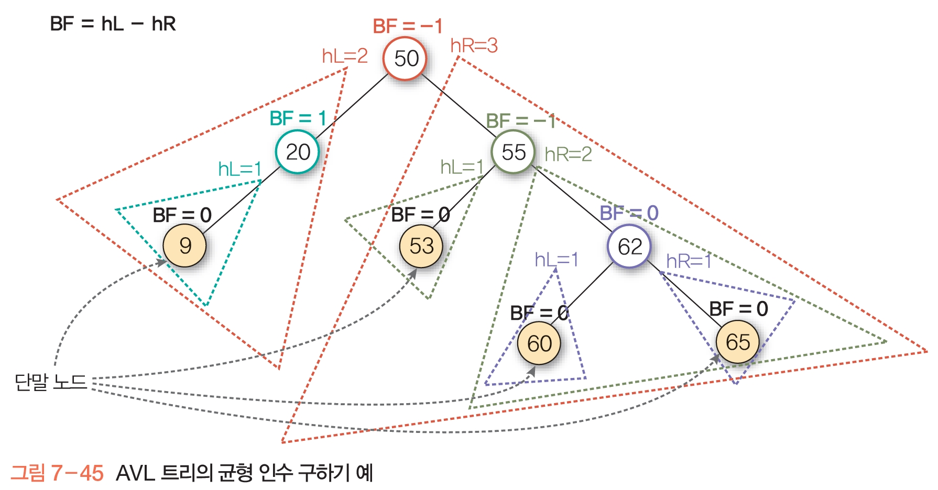
균형 이진 탐색 트리
AVL 트리의 개념과 유형
AVL 트리에서 BF 구하기
BF = hL – hR
9, 53, 60, 65 는 단말 노드 이므로 BF는 0 이다.
20 은 hL(1) – hR(0) = 1
62는 hL(1) – hR(1) = 0
55는 hL(1) – hR(2) = -1
50은 hL(2) – hR(3) = -1 이다.

Slide 31
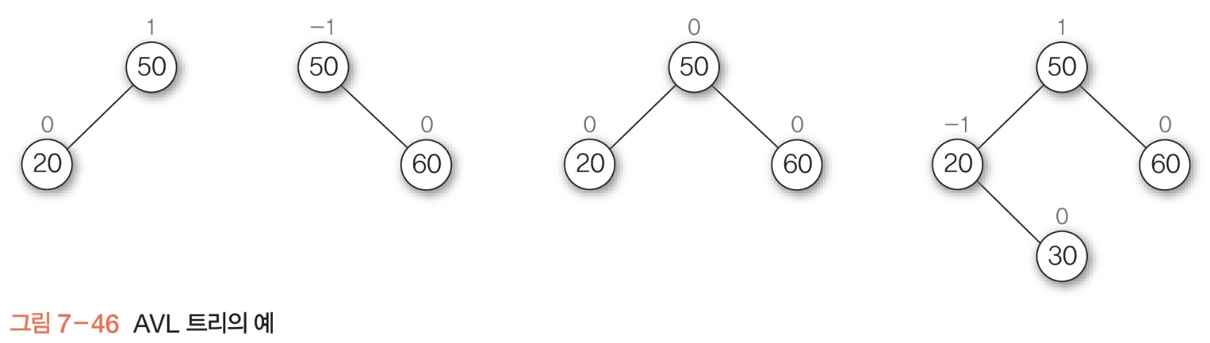
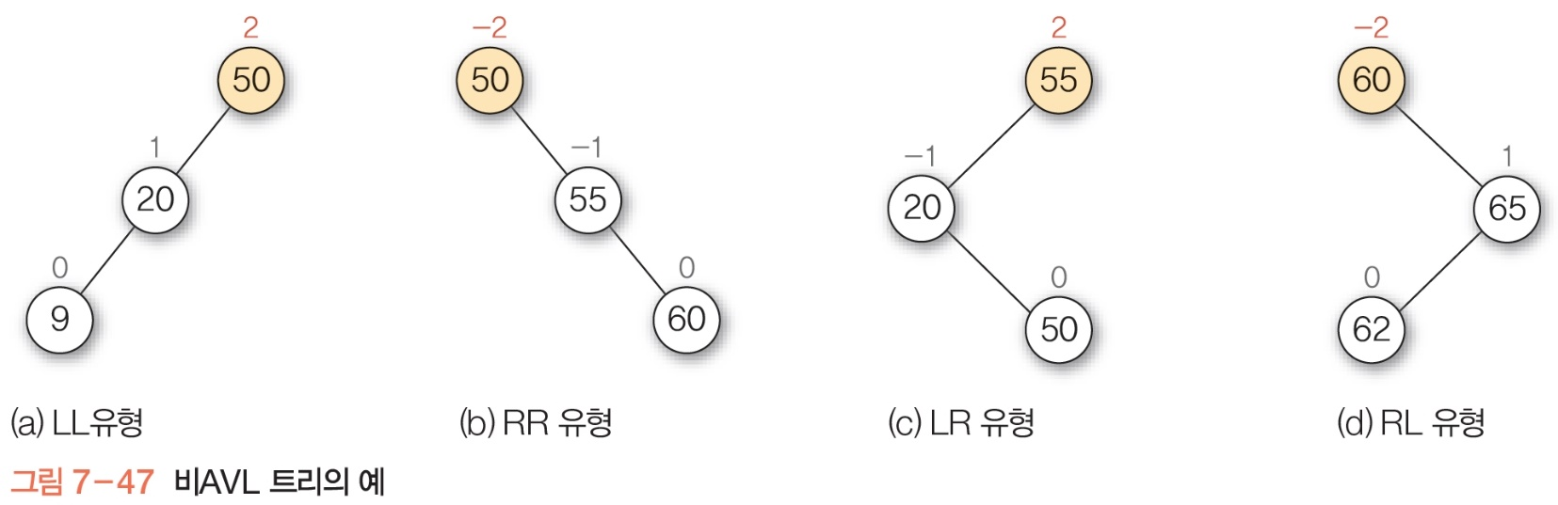
균형 이진 탐색 트리
AVL 트리의 개념과 유형
AVL 트리
비 AVL 트리

Slide 32
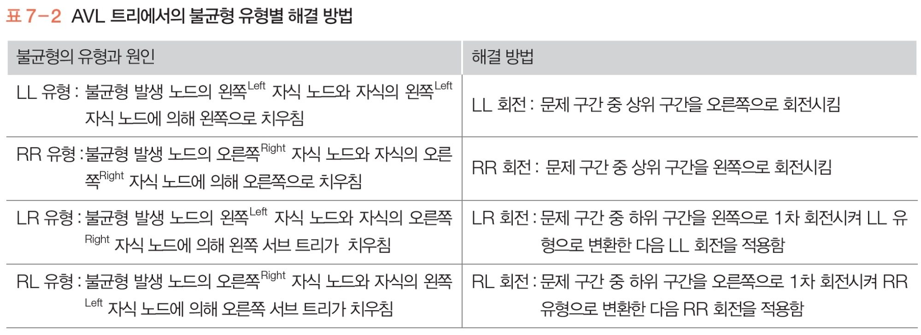
균형 이진 탐색 트리
AVL 트리의 회전 연산
AVL 트리의 삽입 / 삭제 작업은 이진 탐색 트리와 같다.
이진 탐색 트리에서 노드의 삭제 후에 트리를 재구성 하는 것처럼
AVL 트리에서 삽입과 삭제 연산 작업 후에 균형 인수를 확인하여 균형을 맞추는 재구성 작업(회전 연산)이 필요하다.
회전 연산
단순 회전 연산 : 한 번 회전 → LL 회전, RR 회전
이중 회전 연산 : 두 번 회전 → LR 회전, RL 회전

Slide 33
균형 이진 탐색 트리
AVL 트리의 회전 연산
LL 회전(Left-Left 회전) : 삽입/삭제 연산 후 AVL 트리에 LL 유형의 불균형이 발생했을 때 적용한다.
LL 유형이 불균형 : 불균형 발생 노드이 왼쪽 자식 노드와 자식의 왼쪽 자식 노드에 의해 왼쪽으로 치우침
문제가 발생한 50을 오른쪽으로 회전하면 자연스럽게 25가 부모 노드가 되고 50이 오른쪽 자식 노드가 되어 균형이 회복된다.
LL 회전은 왼쪽으로 치우치는 문제를 해결하기 위해 오른쪽으로 회전하는 것이다.
BF = 1
BF = 2
50
50
BF = 0
75 삭제
BF = 1
LL 회전
25
BF = 1
BF = 0
25
75
25
BF = 0
BF = 0
BF = 0
BF = 0
10
50
10
10
AVL 트리
비AVL 트리
AVL 트리

Slide 34
균형 이진 탐색 트리
AVL 트리의 회전 연산
RR 회전(Right-Right 회전) : 삽입/삭제 연산 후 AVL 트리에 RR 유형의 불균형이 발생했을 때 적용한다.
RR 유형이 불균형 : 불균형 발생 노드의 오른쪽 자식 노드와 자식의 오른쪽 자식 노드에 의해 오른쪽으로 치우침
문제가 발생한 50을 왼쪽으로 회전하면 자연스럽게 75가 부모 노드가 되고 50이 왼쪽 자식 노드가 되어 균형이 회복된다.
RR 회전은 오른쪽으로 치우치는 문제를 해결하기 위해 왼쪽으로 회전하는 것이다.
BF = -1
BF = -2
50
50
BF = 0
25 삭제
BF = -1
RR 회전
75
BF = 0
BF = -1
75
25
75
BF = 0
BF = 0
BF = 0
50
80
BF = 0
80
80
AVL 트리
비AVL 트리
AVL 트리

Slide 35
균형 이진 탐색 트리
AVL 트리의 회전 연산
LR 회전(Left-Right 회전) : 삽입/삭제 연산 후 AVL 트리에 LR 유형의 불균형이 발생했을 때 적용한다.
LR 유형이 불균형 : 불균형 발생 노드의 왼쪽 자식 노드와 자식의 오른쪽 자식 노드에 의해 왼쪽 서브 트리가 치우침
1차 회전 :균형 인수에 문제가 생긴 노드 50의 왼쪽 자식 노드25와 25의 오른쪽 자식 노드 30을 RR회전(왼쪽 회전)을 한다.
2차 회전 : 1차 회전의 결과 LL 유형이 되므로 LL 회전을 한다.
BF = 1
BF = 2
BF = 2
50
50
50
1차 회전
BF = 0
75 삭제
RR 회전
2차 회전
BF = 0
LL 회전
30
BF = -1
BF = -1
25
75
25
30
BF = 1
BF = 0
BF = 0
BF = 0
25
50
BF = 0
BF = 0
25
30
30
AVL 트리
비AVL 트리
비AVL 트리
AVL 트리

Slide 36
균형 이진 탐색 트리
AVL 트리의 회전 연산
RL 회전(Right-Left 회전) : 삽입/삭제 연산 후 AVL 트리에 RL 유형의 불균형이 발생했을 때 적용한다.
LR 유형이 불균형 : 불균형 발생 노드의 오른쪽 자식 노드와 자식의 왼쪽 자식 노드에 의해 오른쪽 서브 트리가 치우침
1차 회전 : 균형 인수에 문제가 생긴 노드 50의 오른쪽 자식 노드75와 75의 왼쪽 자식 노드 60을 LL회전(오른쪽 회전)을 한다.
2차 회전 : 1차 회전의 결과 RR 유형이 되므로 RR 회전을 한다.
BF = -1
BF = -2
BF = -2
50
50
BF = 0
50
1차 회전
2차 회전
BF = 1
25 삭제
LL 회전
RR 회전
60
BF = 0
BF = -1
25
75
BF = 1
60
75
BF = 0
BF = 0
BF = 0
50
75
60
BF = 0
BF = 0
60
75
AVL 트리
비AVL 트리
AVL 트리
비AVL 트리

Slide 37
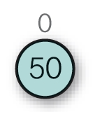
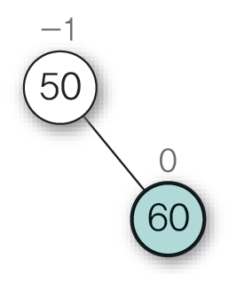
균형 이진 탐색 트리
AVL 트리의 회전 연산 의 예
{50, 60, 70, 90, 80, 75, 73, 72, 78} 인 아홉 개를 AVL 트리에 삽입하면서 불균형이 발행했을 때 회전 연산을 수행하여 균형상태를 만들어 보자.
노드 50 삽입 : 공백 AVL 트리에 노드 50을 삽입한다.
노드 60 삽입 : 노드 50의 오른쪽 자식으로 노드 60을 삽입한다.

Slide 38
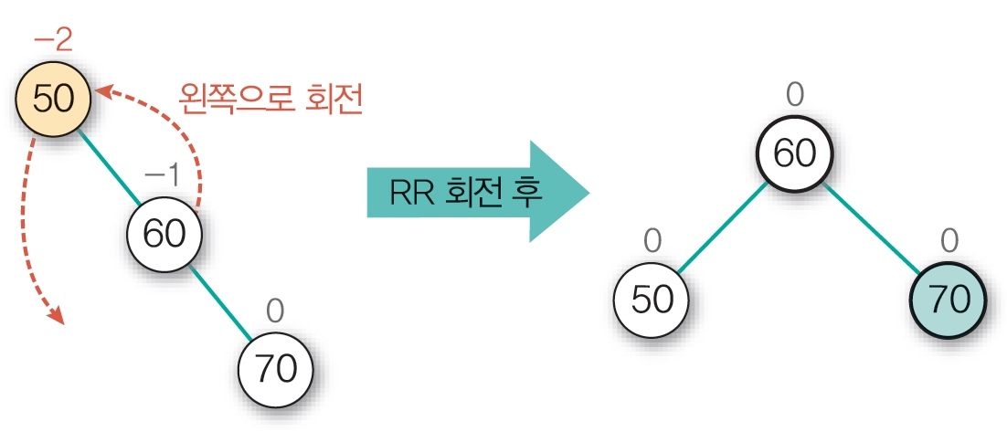
균형 이진 탐색 트리
AVL 트리의 회전 연산 의 예
{50, 60, 70, 90, 80, 75, 73, 72, 78} 인 아홉 개를 AVL 트리에 삽입하면서 불균형이 발행했을 때 회전 연산을 수행하여 균형상태를 만들어 보자.
노드 70 삽입 : 노드 60의 오른쪽 자식으로 노드 70을 삽입한다. 이때 노드 50의 균형 인수가 -2가 되어 RR 불균형이 발생하므로 RR 회전을 수행하여 균형을 회복한다.

Slide 39
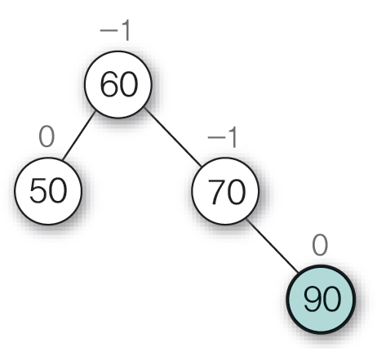
균형 이진 탐색 트리
AVL 트리의 회전 연산 의 예
{50, 60, 70, 90, 80, 75, 73, 72, 78} 인 아홉 개를 AVL 트리에 삽입하면서 불균형이 발행했을 때 회전 연산을 수행하여 균형상태를 만들어 보자.
노드 90 삽입 : 노드 70의 오른쪽 자식으로 노드 90을 삽입한다.

Slide 40
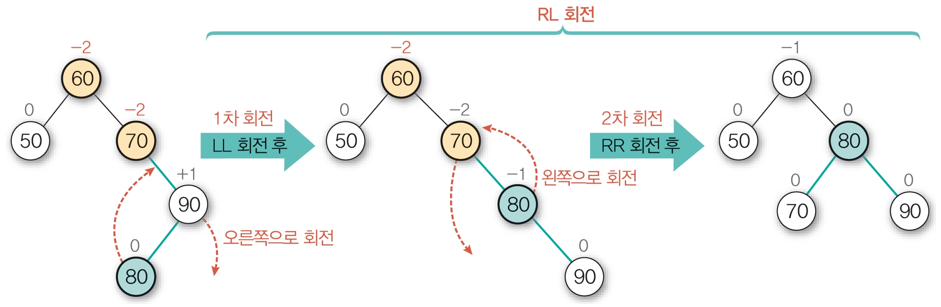
균형 이진 탐색 트리
AVL 트리의 회전 연산 의 예
{50, 60, 70, 90, 80, 75, 73, 72, 78} 인 아홉 개를 AVL 트리에 삽입하면서 불균형이 발행했을 때 회전 연산을 수행하여 균형상태를 만들어 보자.
노드 80 삽입 : 노드 90의 왼쪽 자식으로 노드 80을 삽입한다. 이때 노드 70의 균형 인수가 -2가 되어 RL 유형의 불균형이 발생하므로 1차로 LL 회전, 2차로 RR 회전을 하여 균형을 회복한다.

Slide 41
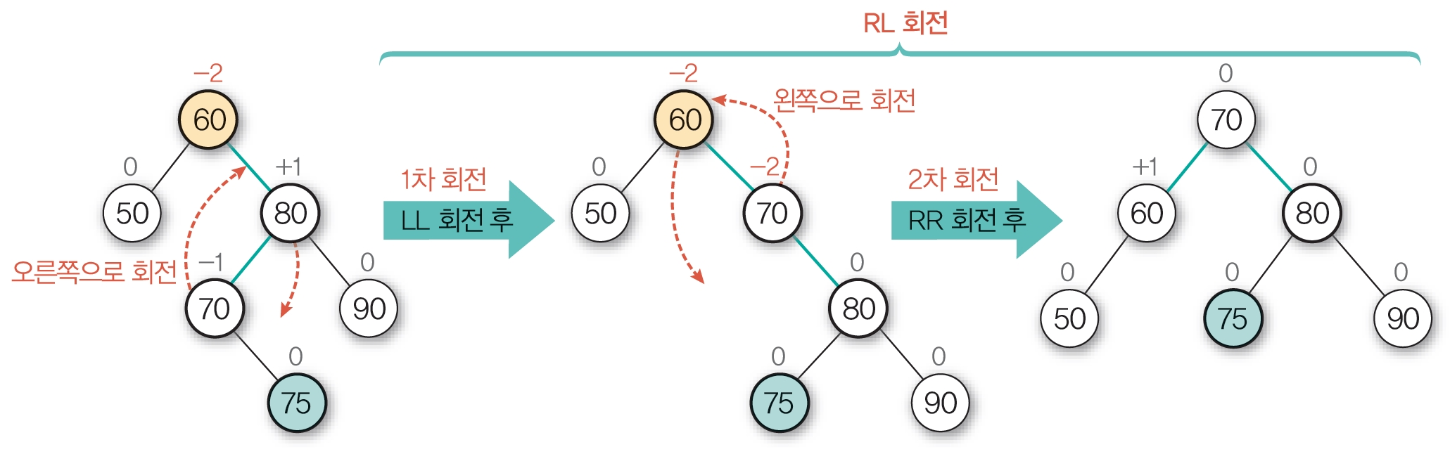
균형 이진 탐색 트리
AVL 트리의 회전 연산 의 예
{50, 60, 70, 90, 80, 75, 73, 72, 78} 인 아홉 개를 AVL 트리에 삽입하면서 불균형이 발행했을 때 회전 연산을 수행하여 균형상태를 만들어 보자.
노드 75 삽입 : 노드 70의 오른쪽 자식으로 노드 75를 삽입한다. 이때 노드 60의 균형 인수가 -2가 되어 RL 유형의 불균형이 발생하므로 1차로 LL 회전, 2차로 RR 회전을 하여 균형을 회복한다.

Slide 42
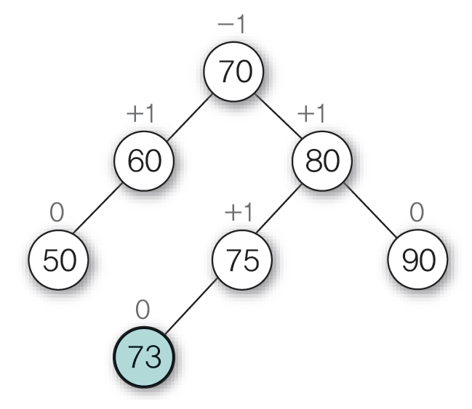
균형 이진 탐색 트리
AVL 트리의 회전 연산 의 예
{50, 60, 70, 90, 80, 75, 73, 72, 78} 인 아홉 개를 AVL 트리에 삽입하면서 불균형이 발행했을 때 회전 연산을 수행하여 균형상태를 만들어 보자.
노드 73 삽입 : 노드 75의 왼쪽 자식으로 노드 73를 삽입한다.

Slide 43
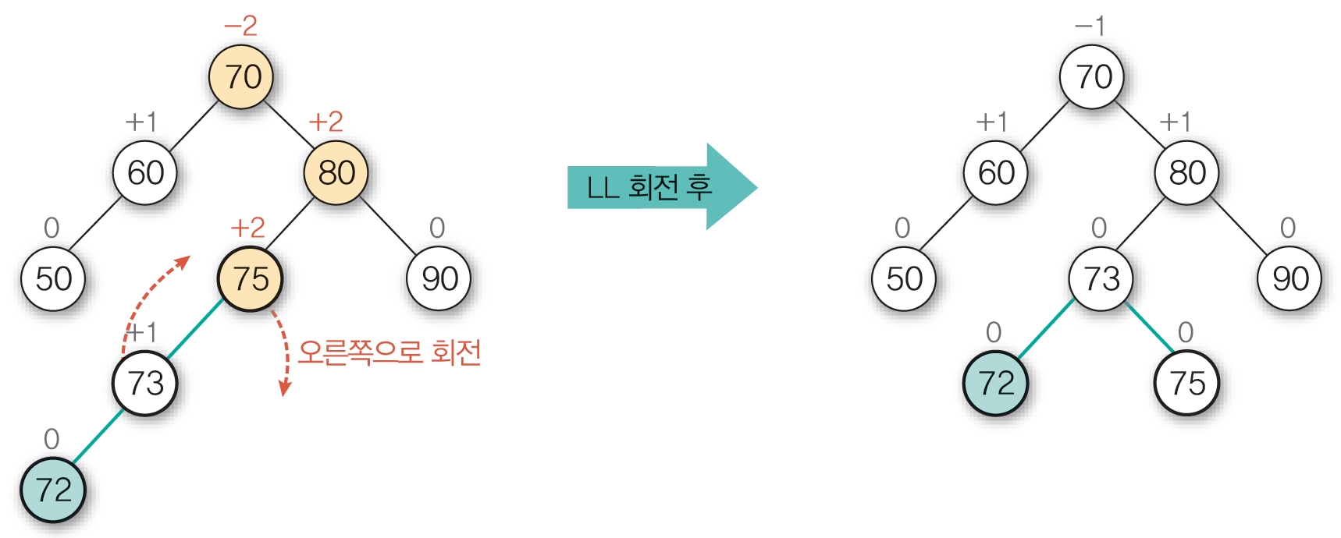
균형 이진 탐색 트리
AVL 트리의 회전 연산 의 예
{50, 60, 70, 90, 80, 75, 73, 72, 78} 인 아홉 개를 AVL 트리에 삽입하면서 불균형이 발행했을 때 회전 연산을 수행하여 균형상태를 만들어 보자.
노드 72 삽입 : 노드 73의 왼쪽 자식으로 노드 72를 삽입한다. 이때 노드 75의 균형 인수가 +2가 되어 LL 유형의 불균형이 발생하므로 LL 회전 연산을 수행하여 균형을 회복한다.

Slide 44
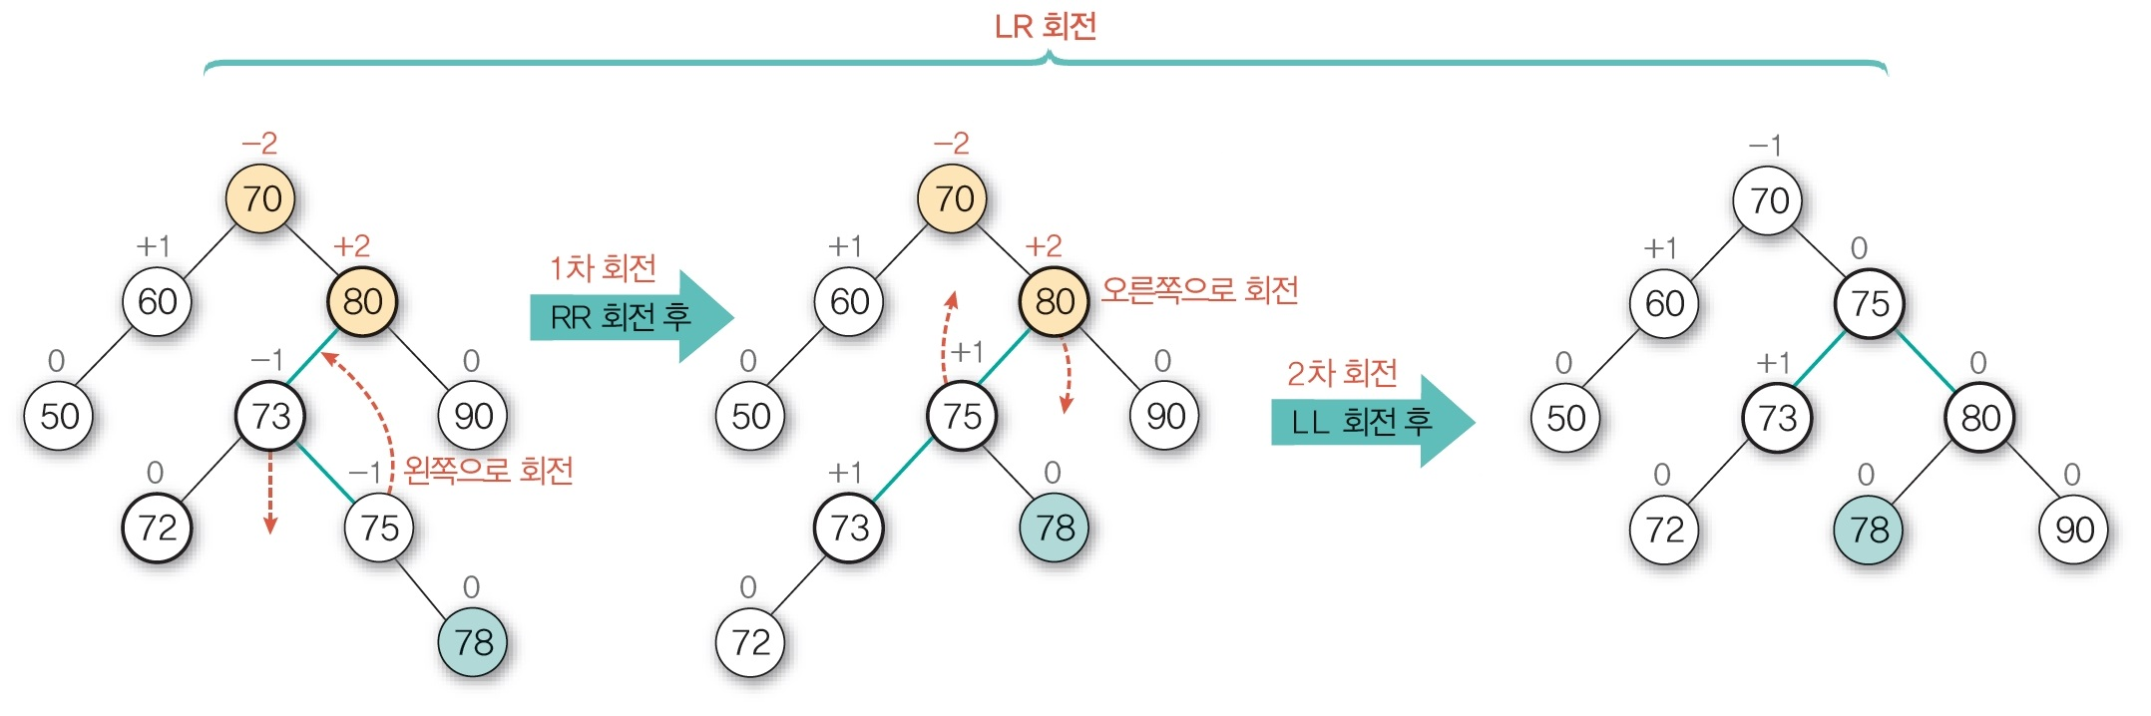
균형 이진 탐색 트리
AVL 트리의 회전 연산 의 예
{50, 60, 70, 90, 80, 75, 73, 72, 78} 인 아홉 개를 AVL 트리에 삽입하면서 불균형이 발행했을 때 회전 연산을 수행하여 균형상태를 만들어 보자.
노드 78 삽입 : 노드 75의 오른쪽 자식으로 노드 78를 삽입한다. 이때 노드 80의 균형 인수가 +2가 되어 LR 유형의 불균형이 발생하므로 1차로 RR 회전, 2차로 LL 회전을 하여 균형을 회복한다.

Slide 45
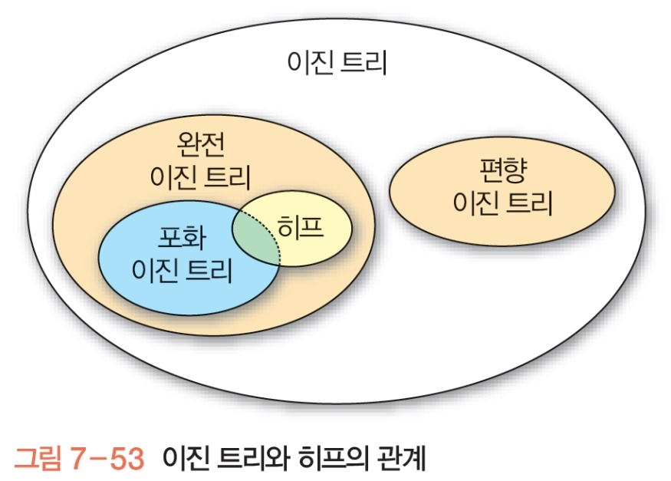
히프의 개념과 연산
히프의 개념
완전 이진 트리에 있는 노드 중에서 키 값이 가장 큰 노드나 키 값이 가장 작은 노드를 찾기 위해 만든 자료구조이다.
최대 히프(Max Heap) : 키 값이 가장 큰 노드를 찾기 위한 히프
부모 노드의 키 값이 자식 노드의 키 값 보다 항상 크거나 같은 완전 이진 트리. (부모 노드 >= 자식 노드)
최소 히프(Min Heap) : 키 값이 가장 작은 노드를 찾기 위한 히프
부모 노드의 키 값이 자식 노드의 키 값 보다 항상 작거나 같은 완전 이진 트리. (부모 노드 <= 자식 노드)
히프는 같은 키 값의 노드를 중복하여 가질 수 있다.
일반적으로 말하는 히프는 최대 히프를 의미한다.

Slide 46
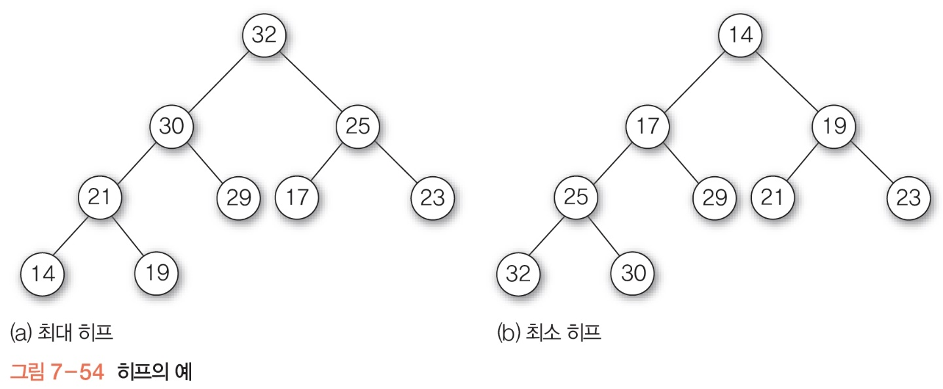
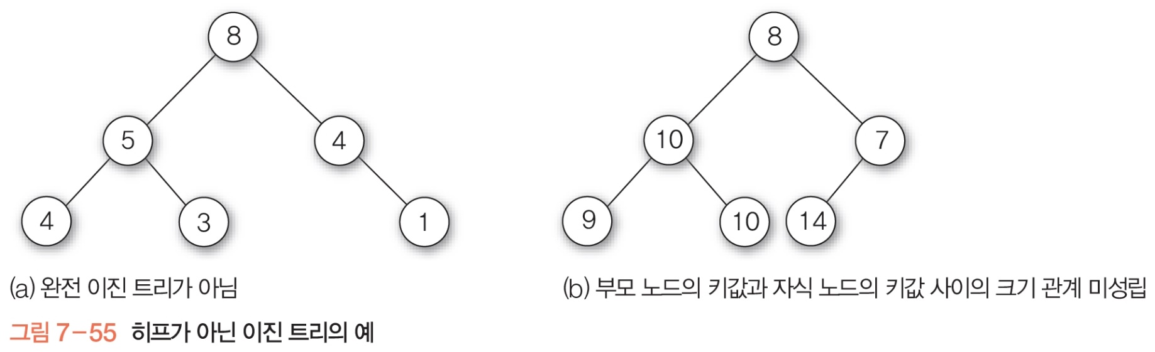
히프의 개념과 연산
히프의 개념

Slide 47
히프의 개념과 연산
히프의 삽입 연산
히프에서 삽입연산은 완전 이진 트리의 형태를 만족해야 하기 때문에 가장 마지막 노드의 다음을 확장하여 노드를 만들고 삽입할 원소를 임시로 저장한다.
그 후 키 값의 관계가 최대 히프가 되도록 재구성한다.
1단계 : 완전 이진 트리의 조건이 만족하도록 다음 자리를 확장한다.
2단계 : 부모 노드와 크기 조건이 만족하도록 삽입 원소의 위치를 찾는다.

Slide 48
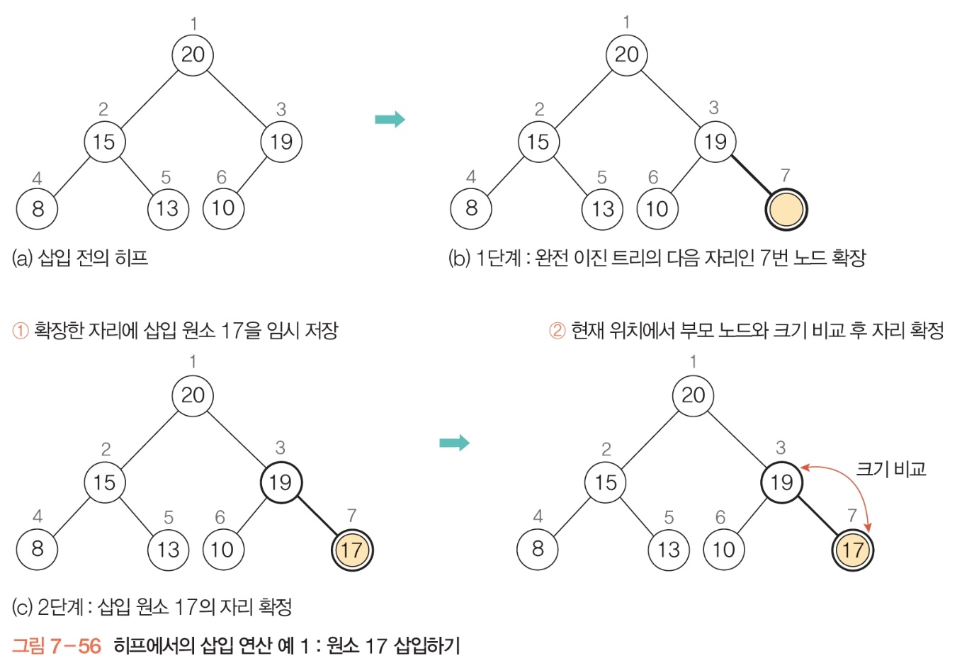
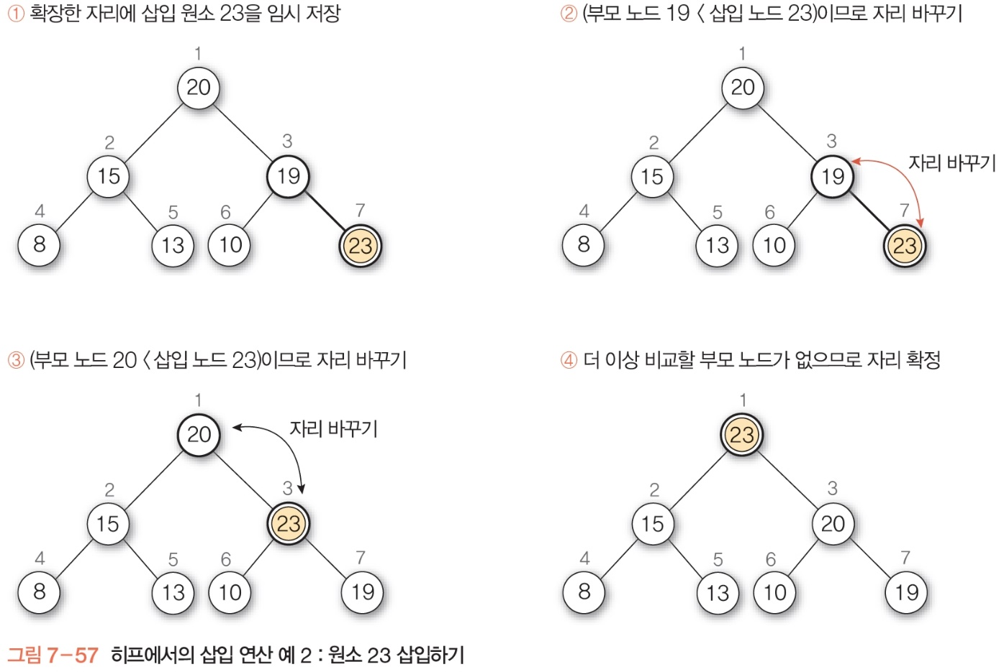
히프의 개념과 연산
히프의 삽입 연산

Slide 49
히프의 개념과 연산
히프의 삭제 연산
히프에서 원소를 삭제하는 연산은 언제나 루트 노드에 있는 원소가 삭제 대상이다.
최대히프에서 삭제 연산은 키 값이 가장 큰 원소를 반환하는 연산이다.
최소히프에서 삭제 연산은 키 값이 가장 작은 원소를 반환하는 연산이다.
히프에서 삭제 연산을 수행한 후(즉, 루트 노드의 삭제 후) 완전 트리 형태의 히프의 조건을 유지 하도록 재구성 한다.

Slide 50
히프의 개념과 연산
히프의 삭제 연산
1
1
1
10
25
루트 노드가 삭제되고 완전 이진 트리의 형태를 유지 해야 하므로 마지막 노드를 루트 노드로 이동
2
3
2
3
2
3
히프 삭제
19
15
19
15
19
15
4
5
4
5
6
4
5
6
8
13
8
13
10
8
13
10
1
임시로 옮긴 루트와 왼쪽, 오른쪽 노드의 값을 비교 하여 큰 값으로 자리 바꿈
19
1
임시로 이동된 값과 왼쪽, 오른쪽 노드의 값을 비교…
19
2
3
2
3
10
15
4
13
15
5
4
5
8
13
8
10
[자리 확정]

Slide 51
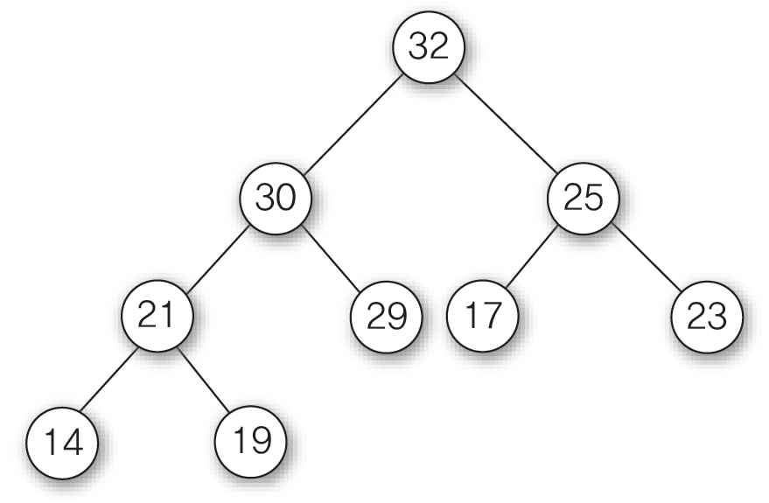

히프의 개념과 연산
히프의 삽입 연산 예제
■ 31 값을 삽입 연산 수행 ■ 11 을 삽입 연산 수행

Slide 52
히프의 개념과 연산
히프의 삭제 연산 예제
■ 삭제 연산 수행 ■ 삭제 연산 수행

